Slide 1
آزمایش شماره 1
آزمایشگاه معماری کامپیوتر
فاطمه خجسته دانا

Slide 2
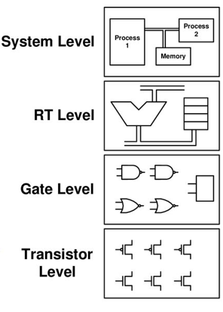
سطح‌های توصیف

Slide 3
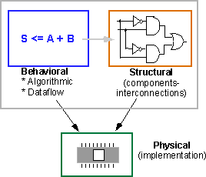
تفاوت ساختاری و رفتاری

Slide 4
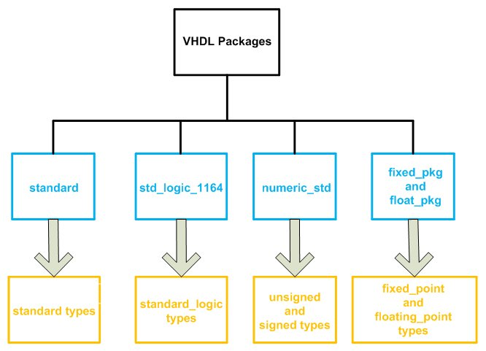
کتابخانه

Slide 5
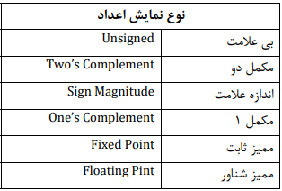
نوع نمایش اعداد

Slide 6
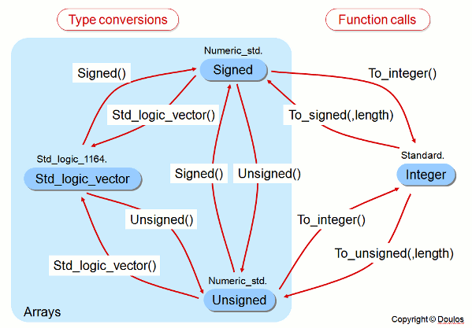
تبدیل اعداد

Slide 7
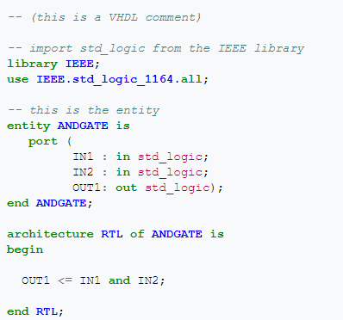
نمونه کد VHDL

